Slide 1
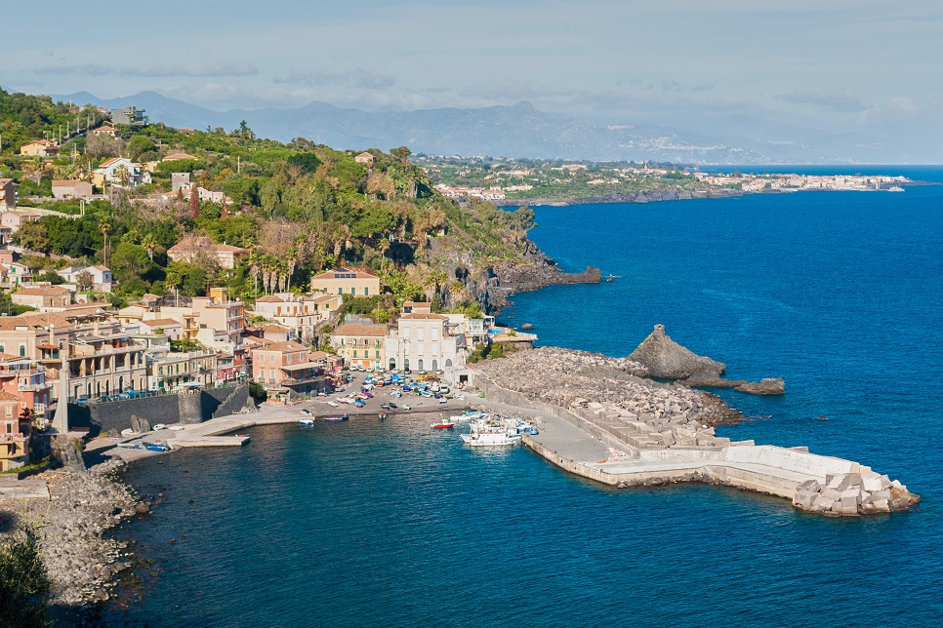
ACIREALE: CHIESE
BAROCCHE

Slide 2
ACIREALE
Acireale, adagiata fra le pendici del vulcano Etna e il mar Jonio, sorge su un altopiano di origine lavica, la Timpa. Fondata nel 731 a.C. come colonia greca con il nome di Xiphonia, è oggi conosciuta soprattutto per il centro storico barocco, per il suo carnevale e per le frazioni marinare lungo la Riserva Naturale della Timpa. La città fu ricostruita dopo il sisma del 1693 che sconvolse tutta la Sicilia sud-orientale: la zona intorno alla Piazza del Duomo, con i numerosi edifici barocchi, i palazzi baronali con portali lavici abbelliti con mascheroni scolpiti, i monasteri, l’affascinante intreccio delle vie, testimoniano l’importanza che la cultura e la storia hanno avuto nella città.
Il centro storico è il punto di interesse più importante di Acireale. Sulla piazza, che raccoglie perle architettoniche risalenti al XVII e al XVIII secolo ma valorizzate da recenti restauri, si affacciano gli edifici più importanti della città: la Chiesa Cattedrale, la Basilica dei Santi Pietro e Paolo, il Palazzo del Comune, il Palazzo Modò.

Slide 3
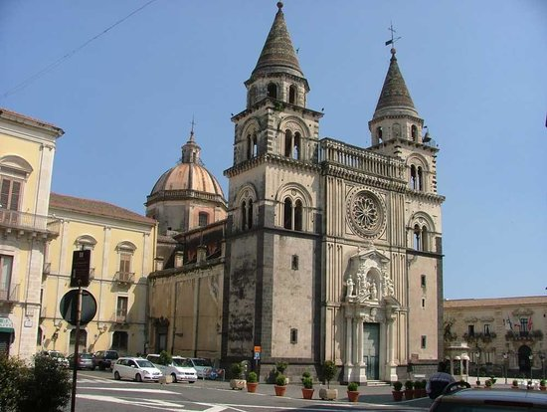
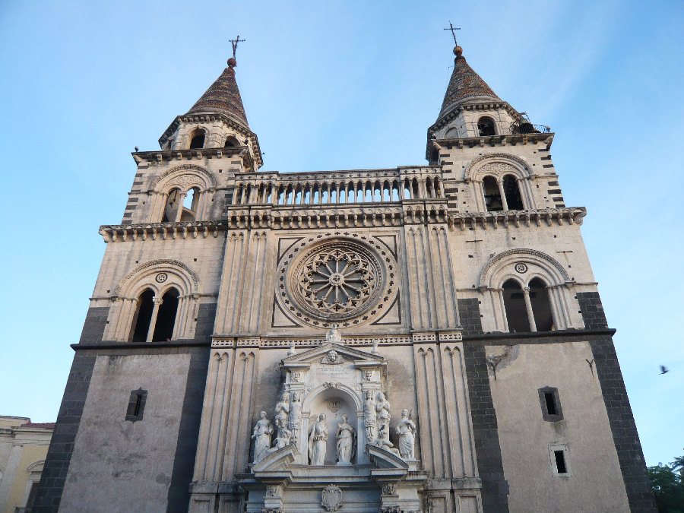
LA CATTEDRALE
La Cattedrale, con la sua magnifica facciata neo-gotica e con i campanili caratterizzati da motivi decorativi creati con mattonelle in ceramica policroma, è dedicata a Maria Santissima Annunziata, ma è comunemente attribuita al culto di Santa Venera, la patrona della città. All’interno della Cattedrale si possono ammirare: la cappella di Santa Venera, dove si conservano le reliquie e la statua d’argento della Santa; la meridiana, incastonata nel pavimento e ornata con i simboli dello zodiaco; alcuni monumenti funebri di personaggi legati alla storia della città; gli affreschi, i quadri ad olio e le opere che portano la firma di Paolo Vasta, Giuseppe Sciuti, Vito D’Anna, Antonio Filocamo e molti altri grandi artisti.

Slide 4
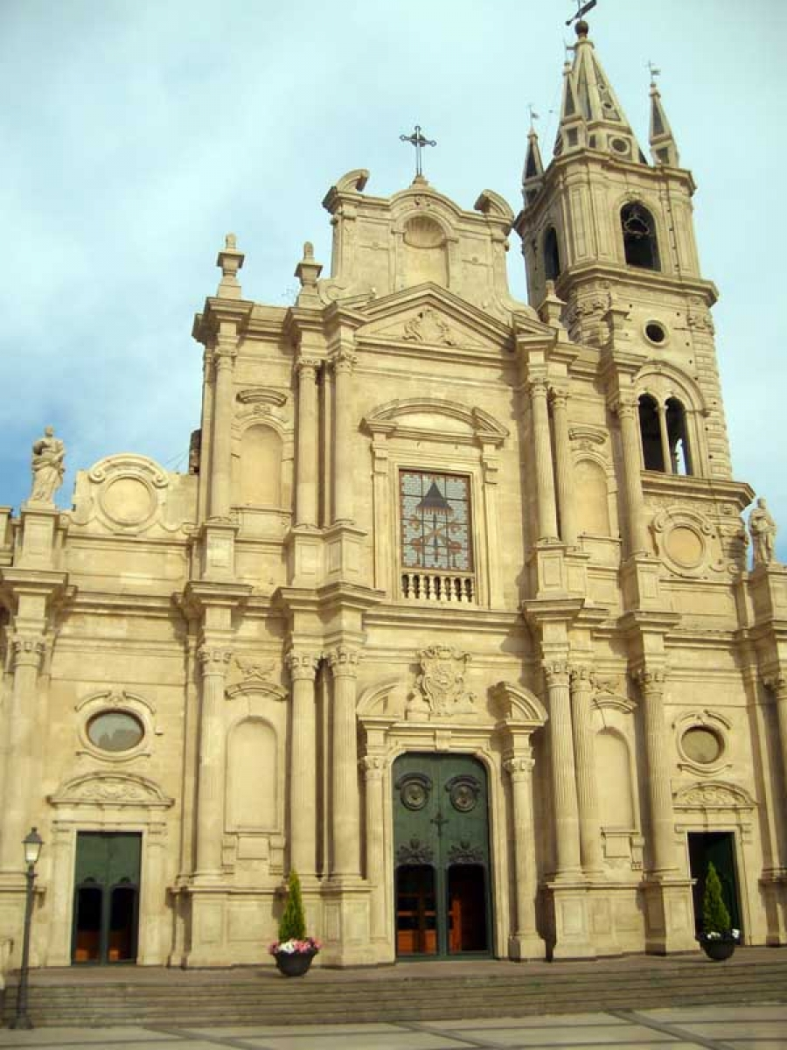
BASILICA DEI SANTI PIETRO E PAOLO
La Basilica dei Santi Pietro e Paolo, eretta nel 1550 è stata rivista nel Seicento e nel Settecento. Il suo prospetto, progettato da Vasta nel 1741, è barocco. Il campanile è stato implementato nell’Ottocento; un secondo campanile, pur se progettato, non venne mai realizzato. All’’interno un’unica navata ospita alcune tele del Vasta, di Platania ed una statua del Cristo alla Colonna, di autore ignoto, venerata dagli abitanti e tradizionalmente portata in processione ogni 70 anni.

Slide 5
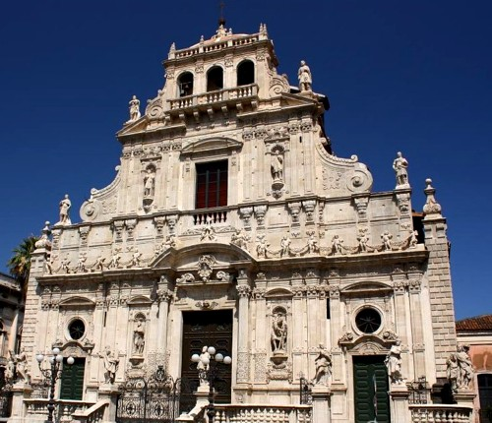
LA BASILICA COLLEGIATA DI SAN SEBASTIANO
La Basilica collegiata di San Sebastiano, a pochi passi dalla Cattedrale, è la chiesa più importante di Acireale, dichiarata monumento nazionale. Le origini della Basilica risalgono all’epoca barocca: i lavori per il suo innalzamento iniziarono nel primo decennio del seicento e terminarono nel 1644. La Basilica presenta una facciata a più ordini, preceduta da una balaustra con statue dell’antico testamento, quattordici putti che reggono i festoni e innumerevoli decorazioni che arricchiscono notevolmente l’insieme di questa bianca facciata. Gli interni, a croce latina, sono abbelliti dagli affreschi di Pietro Paolo Vasta, realizzati nella prima metà del settecento, che raffigurano scene della vita di Sebastiano ed episodi della vita del Cristo. Sette sono invece le tele: una Pietà di Pietro Vasta, la “Trinità coi Santi Marco Evangelista, Girolamo e Liborio Vescovo” di Vasta e Vito D’Anna, tre raffigurazioni di Santi di Michele Vecchio, il “San Gaetano” e “Gesù e Maria” di Alessandro Vasta. La basilica racchiude, inoltre, al suo interno, il simulacro di San Sebastiano, compatrono della città, portato in processione ogni anno, il 20 gennaio.

Slide 6
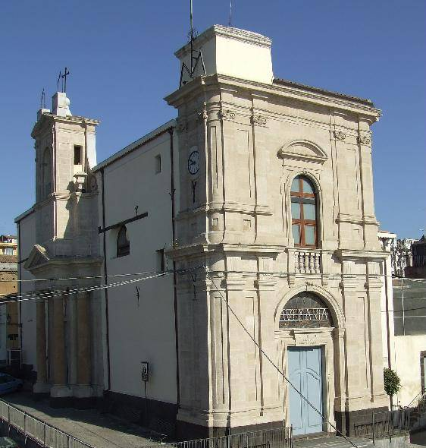
SANTA MARIA DEL SUFFRAGIO
La chiesa di S. Maria del Suffragio sorge nel “Quartiere dei Morti”. Il quartiere, così chiamato perché abitato da coloro i quali furono colpiti dalla peste, era popolato da pescatori, artigiani e commercianti costituendo l’antico centro economico della città di Acireale e del piccolo borgo marinaro di S. Maria La Scala. Costruita nella prima metà del Seicento, la chiesa di S. Maria del Suffragio è stata aperta al pubblico nel 1638. E restaurata in stile Settecentesco, dopo il terribile terremoto del 1693 che colpì la Sicilia Orientale. Il prospetto è realizzato in pietra bianca di Siracusa e presenta un ordine inferiore in stile dorico e un secondo ordine in stile ionico. Da un grande portale d’ingresso incorniciato in un arco dorico si incontra l’unica navata. La volta presenta un affresco realizzato da Paolo Vasta, dal titolo “Il trionfo della Mensa Eucaristica”, raffigurante il sacrificio di Cristo per la salvezza degli uomini. La chiesa ospita, inoltre, altre pregevoli opere d’arte sacra, quali la tela “La strage degli innocenti” di Matteo Ragonisi e una statua lignea della Madonna del Suffragio.

Slide 7
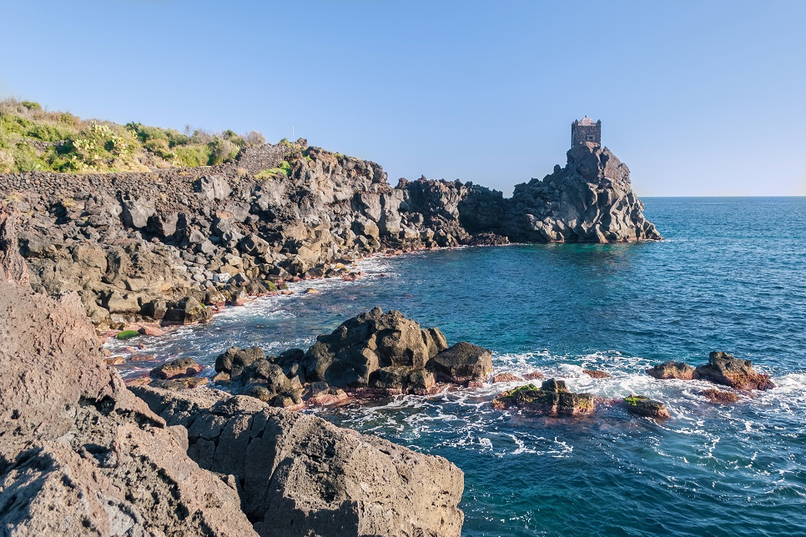
Realizzato da:
Francesco Ragusa

